Slide 1
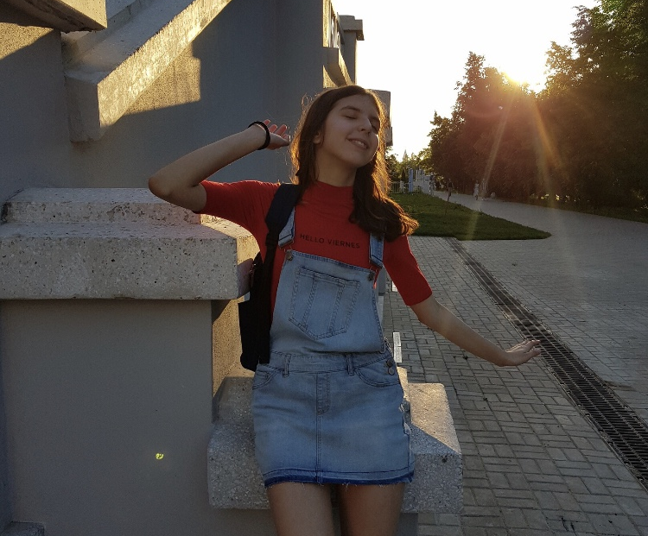
КУЗЬМИНА АНАСТАСИЯ
9 «В», гимназия 122, Московский район

Slide 2
Добрый день!
Сегодня у нас в гостях
Анастасия Кузьмина.
Хотим побольше узнать о
Красной девице
Московского района,
давайте зададим ей
несколько
вопросов.

Slide 3
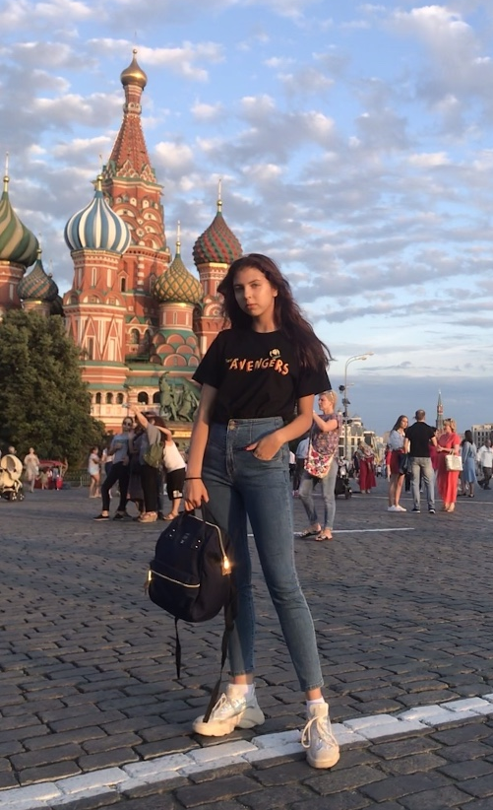
Умная.
Талантливая.
Красивая.
Расскажи о себе
в трёх словах

Slide 4
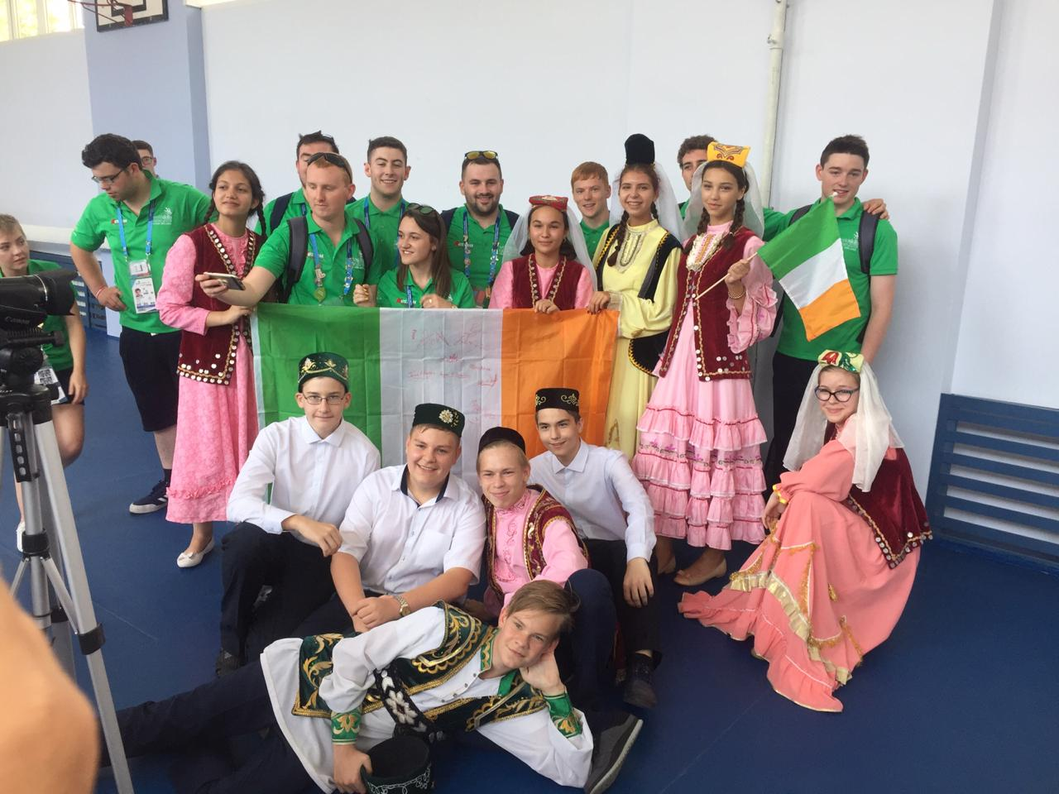
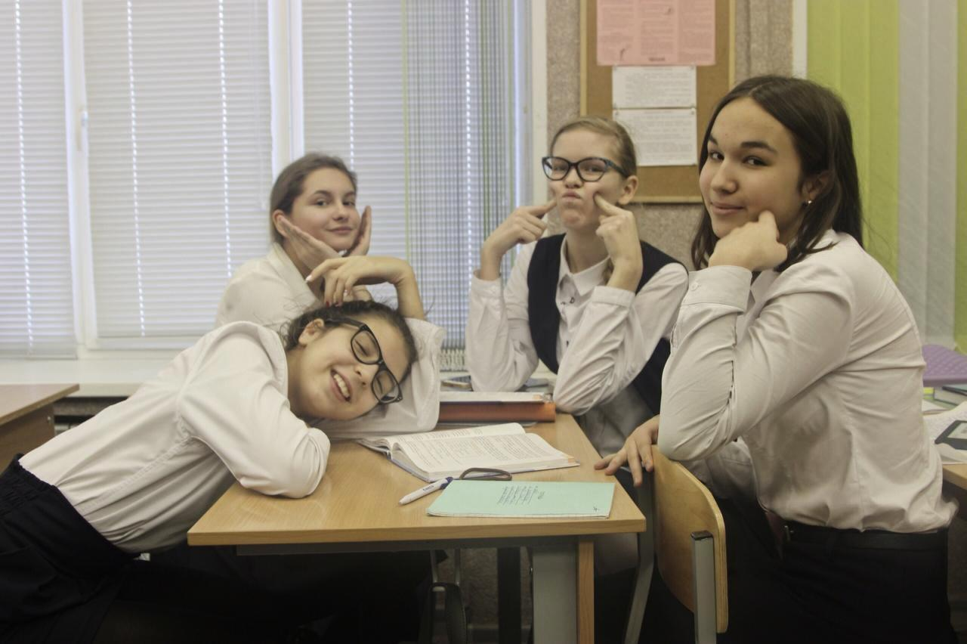
Это мои друзья,
с которыми я уже много
лет…
Школа-большая часть твоей жизни. Что больше всего нравится в школе?

Slide 5
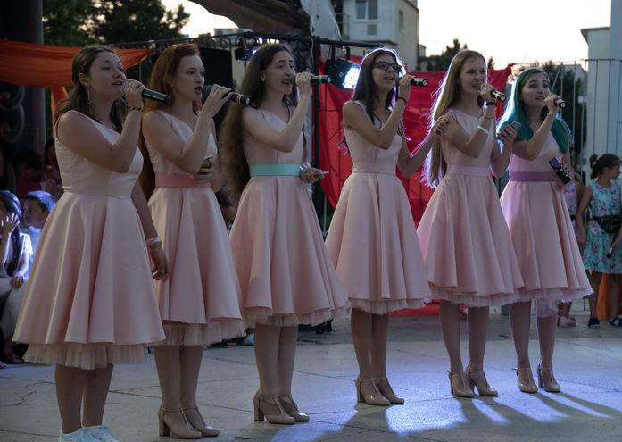
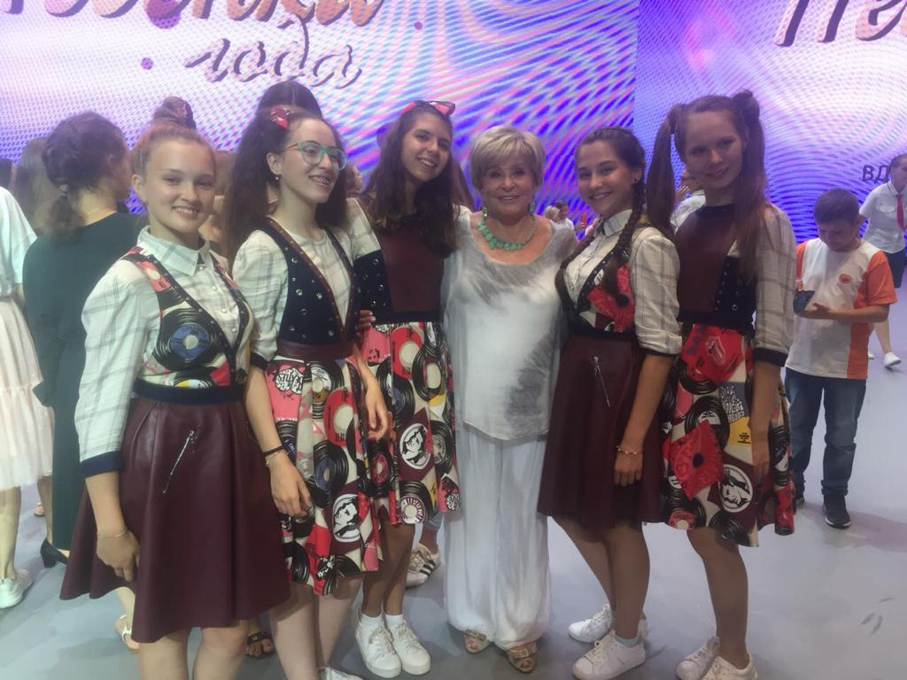
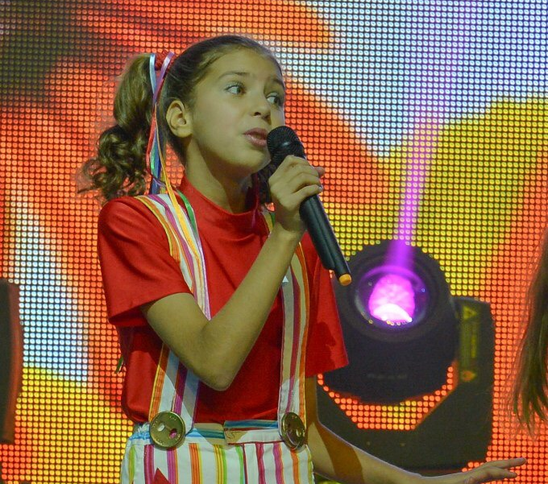
Расскажи о своем творческом пути
Начала петь в 5 лет, и занимаюсь вокалом до сих пор.

Slide 6
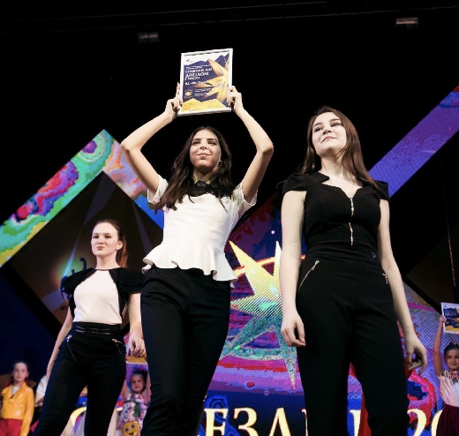
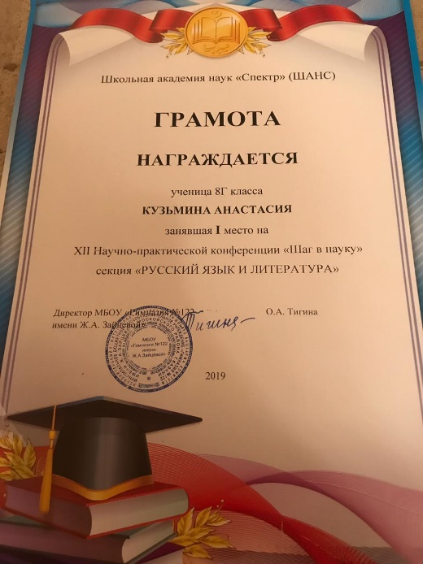
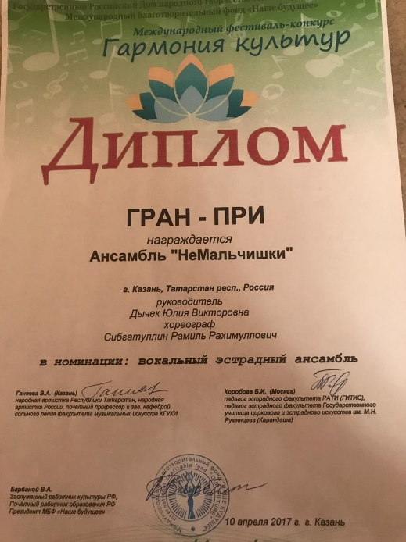
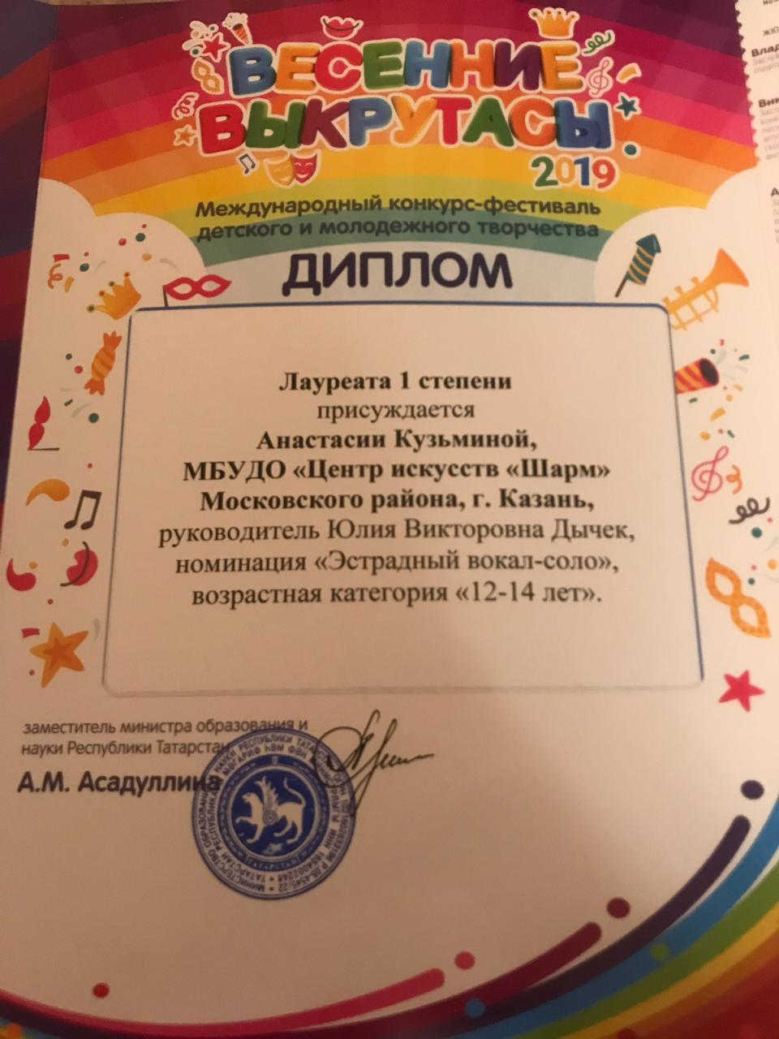
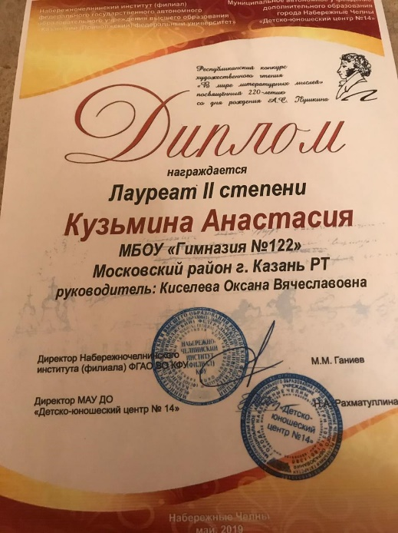
Самые главные достижения-членство в школьном совете, победы в олимпиадах, Гран-при международных вокальных конкурсов
Твои достижения в жизни

Slide 7
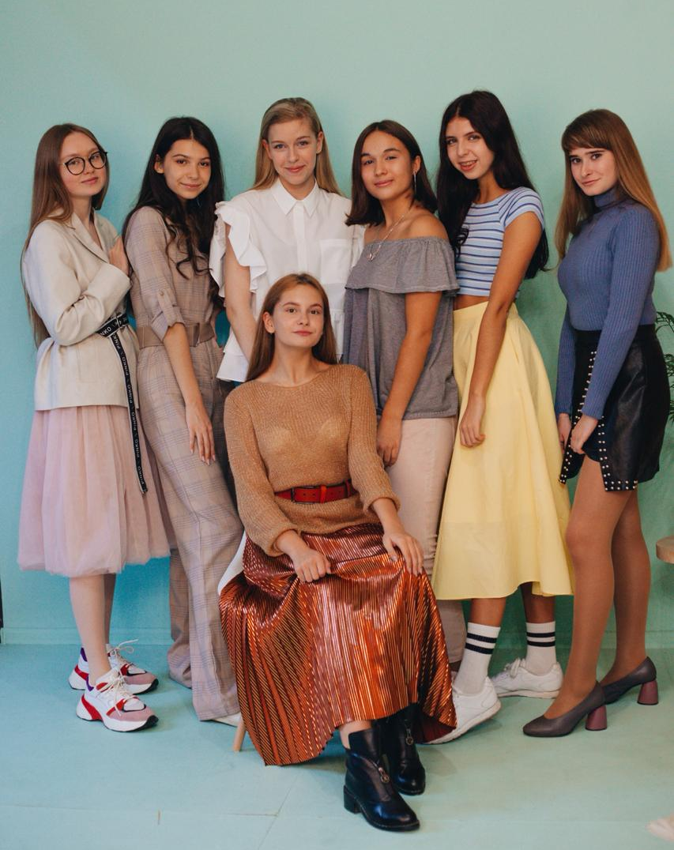
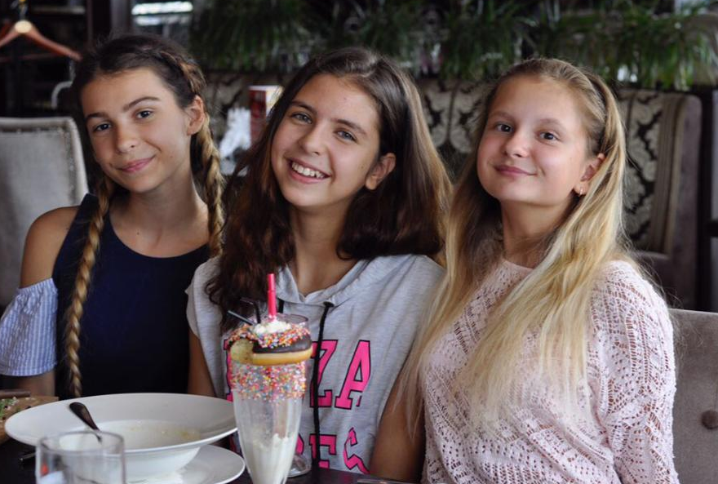
Расскажи о своих друзьях
Друзья-неотъемлемая часть моей жизни.
Когда ты один-ты видишь мир в одном цвете, а вместе с друзьями видишь целую радугу.

Slide 8
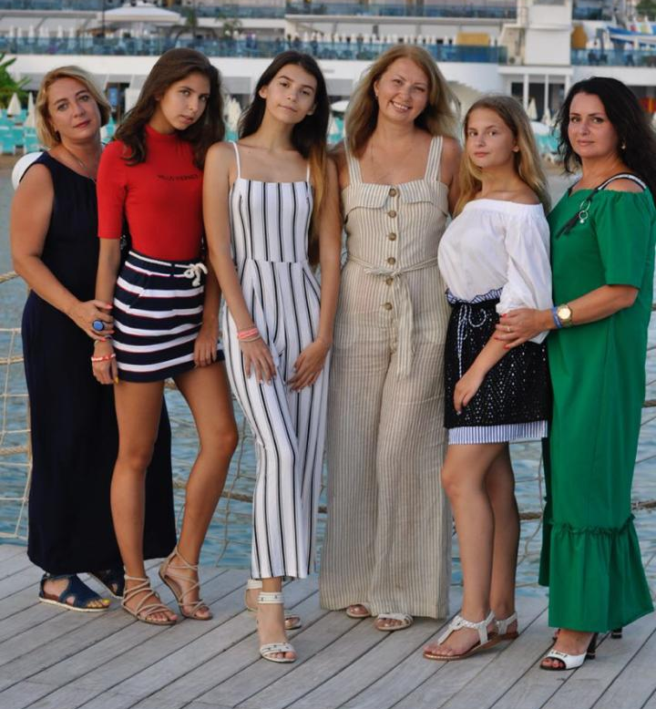
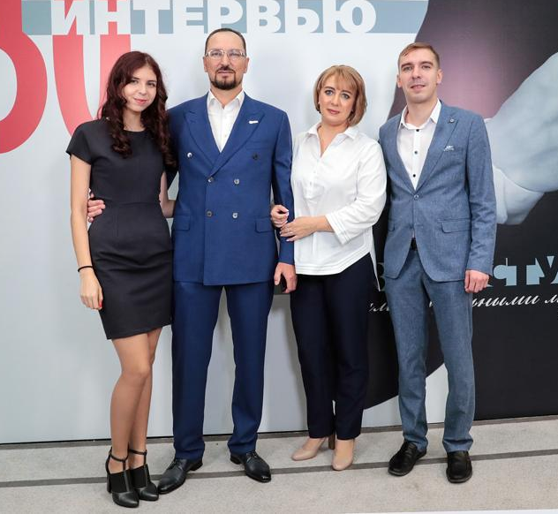
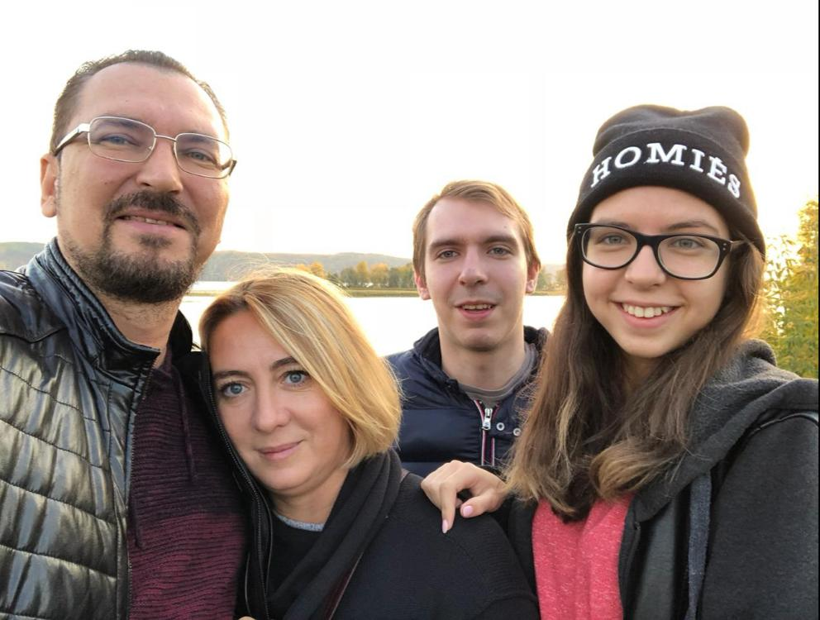
У меня большая и дружная семья. Бабушки, дедушки, дяди, тёти и целых 7 братьев и сестёр!
Мы часто и весело проводим
время вместе.
В эфире
программа
«Моя семья» ☺

Slide 9
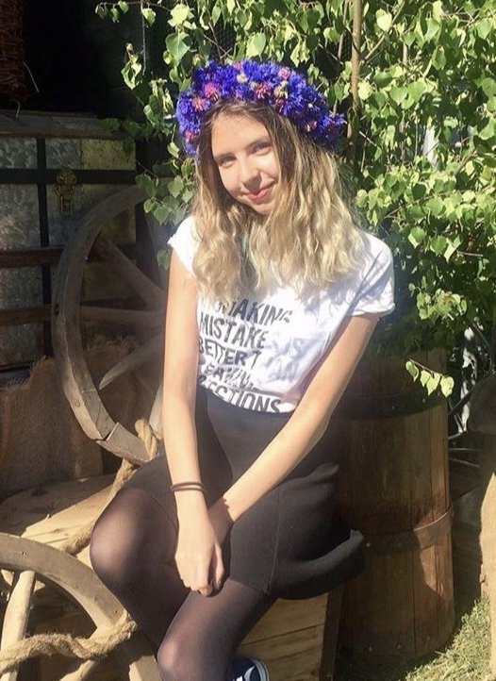
Решать все проблемы красиво, талантливо и с умом!
Твой девиз

Slide 10
Считаю, что у меня есть все необходимые качества для победы и
получения титула
«Красна девица-2019»

